Slide 1
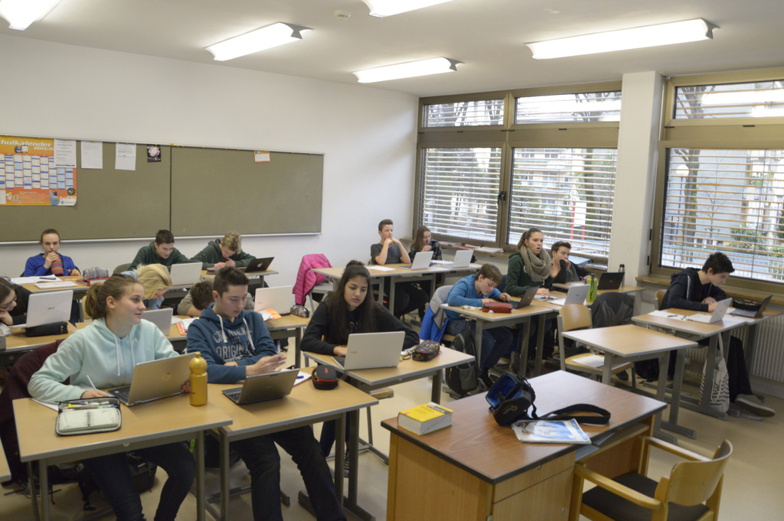
Kaufempfehlung 2017-2018
Realgymnasium und technologische
Fachoberschule Meran “Digitale Klassen”

Slide 2
Empfehlung: Medion E2227T
Infos: http://www.medion.com/de/shop/ultramobil-notebooks-medion-akoya-e2227t-md-60491-30022372a1.html
11,6 Zoll, Akku 9h, 4GB Ram, 64GB Speicher
Nur online erhältlich: z.B. Amazon.de 299€ - direkter Versand Italien: 314,23€

Slide 3
Alternative 1: Asus X207NA
Infos: https://www.notebooksbilliger.de/asus+x207na+fd073t?nbb=45c48c
11,6 Zoll, Akku sehr lange, 2GB Ram, 32GB (Problem!) Speicher
Geschäft: ab 285€ ink. Hülle

Slide 4
Alternative 2: Acer Switch 3
Infos:
https://www.acer.com/ac/de/DE/content/model/NT.LDREG.003
12,2 Zoll, Akku 8h, 4GB Ram, 64GB Speicher
Geschäft: ab 549€ inkl. Hülle und Stift

Slide 5
Vergleich
 | Medion E2227T | Asus X207NA | Acer Switch 3
Ram/Speicher | 4/64 | 2/32 | 4/64
Akku | 9h | 11h | 8h
Bildschirm | 11,6 mit 1366x768 | 11,6 mit 1366x768 | 12,2 mit 1920x1200
Touch | ja | nein | ja
Stifteingabe | nein | nein | ja

Slide 6
Vorteile/Nachteile
Medion E2227T | Asus X207NA | Acer Switch 3
günstig | günstig | teuer
Akkulaufzeit | Akkulaufzeit | Akkulaufzeit
Speicher | Speicher | Speicher
nur online erhältlich | Geschäft erhältlich | Geschäft erhältlich
kein Stift - aber Touch | weder Stift noch Touch | Touch und Stift

Slide 7
Andere Geräte?
Ja, aber Achtung auf:
Laufzeit (mind. 8h)
Gewicht (unter 1,7kg)
Displaygröße (10-14 Zoll)

Slide 8
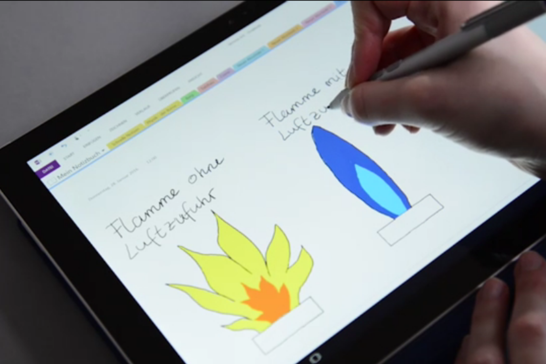
Möglichkeiten durch die Stifteingabe

Slide 9
